Slide 1
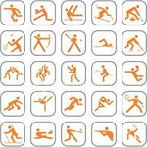
Загадки про спорт!

Slide 2
Он бывает баскетбольный,
Волейбольный и футбольный.
С ним играют во дворе,
Интересно с ним в игре.
Скачет, скачет, скачет, скачет!
Ну конечно, это...

Slide 3
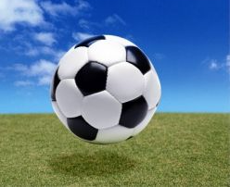
(мячик)

Slide 4
Рядом идут по снежным горам,
Быстрей помогают двигаться нам.
С ними помощницы рядом шагают,
Нас они тоже вперед продвигают.

Slide 5
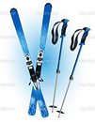
(Лыжи и лыжные палки)

Slide 6
Воздух режет ловко-ловко,
Палка справа, слева палка,
Ну а между них веревка.
Это длинная...

Slide 7
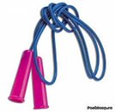
(скакалка)

Slide 8
Соревнуемся в сноровке,
Мяч кидаем, скачем ловко,
Кувыркаемся при этом.
Так проходят...

Slide 9
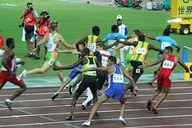
(эстафеты)

Slide 10
Мы, как будто акробаты,
Делаем прыжки на мате,
Через голову вперед,
Можем и наоборот.
Нашему здоровью впрок
Будет каждый...

Slide 11

(кувырок)

Slide 12
Мы физически активны,
С ним мы станем быстры, сильны...
Закаляет нам натуру,
Укрепит мускулатуру.
Не нужны конфеты, торт,
Нужен нам один лишь...

Slide 13
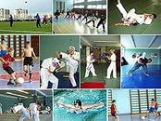
(спорт)

Slide 14
Борьбу за выигрыш, признание
Зовем мы все...

Slide 15
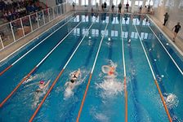
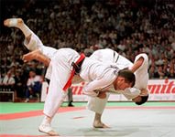
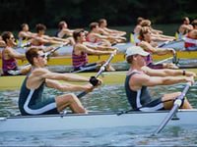
(соревнованием)

Slide 16
Выиграть в соревнованиях —
Это наше кредо.
Мы не требуем признания,
Нам нужна...

Slide 17
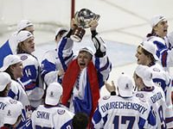
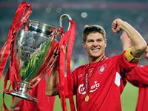
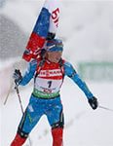
(победа)

Slide 18
Победитель в спортсоревнованиях,
Впереди все время только он.
Как звучит, скажите, гордое название?
Знают все, что это...

Slide 19
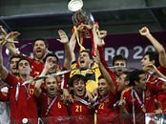
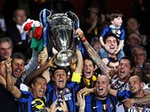
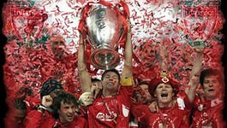
(чемпион)

Slide 20
На команды нас разбили
И дают задание.
Мы участвуем впервые
В спорт...

Slide 21
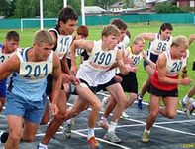
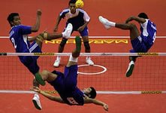
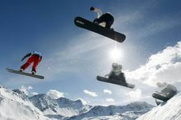
(соревнованиях)

Slide 22
Спортивный снаряд этот — две жерди,
На стойке шарнирами прикреплены.
С ними сильным стану я.
Снаряд называется коротко — ...

Slide 23
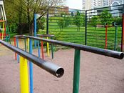
(брусья)

Slide 24
Громко музыка играет.
Класс движенья выполняет.
Не просты движения,
Это упражнения.
Гимнастика под музыку
Оздоровляет нас.
Скажите-ка название
Ее мне дружно, класс!

Slide 25
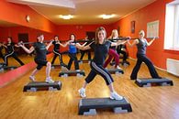
(Аэробика)

Slide 26
Ноги в них быстры и ловки.
То спортивные...

Slide 27
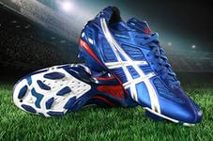
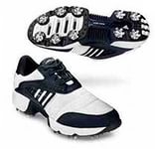
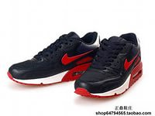
(кроссовки)

Slide 28
Не было б в бегах победы,
Коль меня не мчали б...

Slide 29
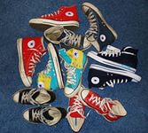
(кеды)

Slide 30
Подтянуться мне непросто,
Я же небольшого роста.
Знает каждый ученик,
Что подтянет нас...

Slide 31
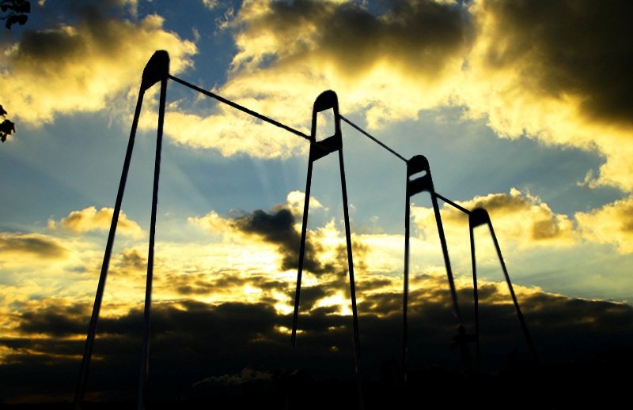
(турник)

Slide 32
На уроке с ним можно играть,
Катать его и вращать.
Он будто бы буква «О»:
Круг, а внутри — ничего.

Slide 33
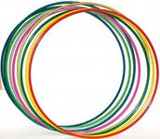
(обруч)

Slide 34
Кувыркаемся на нем,
Не беда, коль упадем.
Здесь валяться я так рад,
Потому что это...

Slide 35
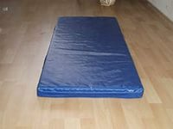
(мат)

Slide 36
Ноги и мышцы все время в движении -
Это не просто идет человек.
Такие вот быстрые передвижения
Мы называем коротко — ...

Slide 37
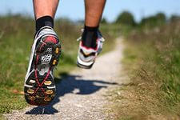
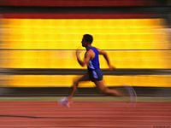
(бег)

Slide 38
Ноги, руки — все в движении,
Я ползу под потолок,
Мышцы — просто напряжение —
Сам себя поднять я смог.
Подо мной постелен мат,
Вверх я влез. Помог...

Slide 39
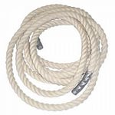
(канат)

Slide 40
Первый — прыг! Второй пошел.
А снаряд зовут...

Slide 41
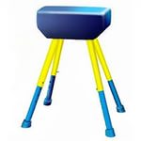
(козел)

Slide 42
В пол упираются две пары ног,
А сам он высокий, почти что с меня.
Я оседлать его только что смог.
Мы прыгали классом через...

Slide 43
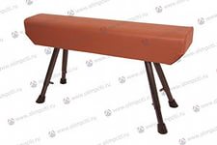
(коня)

Slide 44
Мяч в кольце! Команде гол!
Мы играем в...

Slide 45
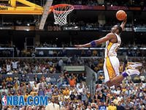
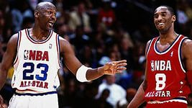
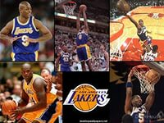
(баскетбол)

Slide 46
Я в бассейне плыву,
Знаю, что не утону.
Плаваю я — высший класс! —
В стиле под названьем...

Slide 47
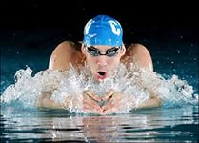
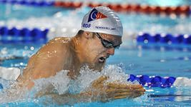
(брасс)

Slide 48
Руки врозь, а ноги вместе.
Бег, потом прыжки на месте.
Рассчитались по порядку,
Вот и все — конец...

Slide 49
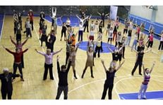
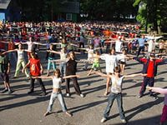
(зарядке)

Slide 50
В них все видно под водой,
Смелее ты глаза открой,
Не попадет в них никогда
Из бассейна вода.
А если в речке их одеть,
То можно рыбок разглядеть,
Как плавают на дне рачки,
Посмотришь ты через...

Slide 51
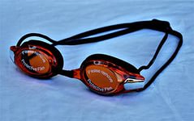
(очки)

Slide 52
По полю команды гоняют мяч,
Вратарь на воротах попался ловкач.
Никак не дает он забить мячом гол.
На поле играют мальчишки в...

Slide 53
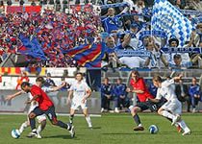
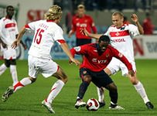
(футбол)

Slide 54
Я за лето сил набрался
И значительно подрос,
Спортом много занимался,
Пробежал легко я...

Slide 55
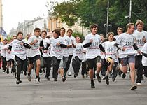
(кросс)

